Slide 1
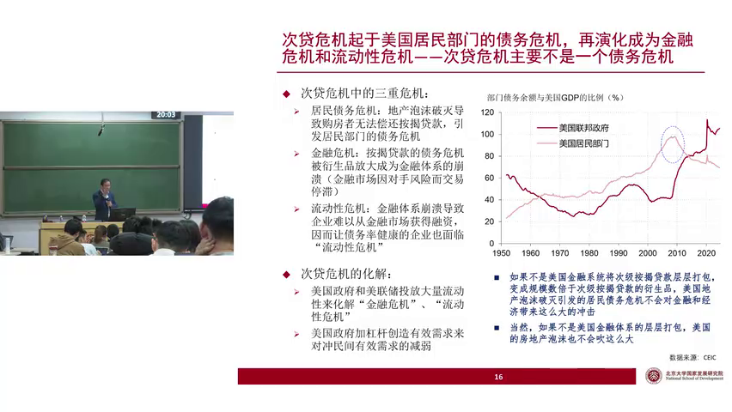
Notes:
1. 2007年美国房价触顶回落，引发次贷危机，次级按揭贷款被金融体系打包成衍生资产，导致金融机构大量亏损，金融市场陷入对手风险弥漫状态，最终爆发金融危机。
2. 金融危机后，美国政府和央行通过投放大量流动性来化解流动性危机和金融危机，政府大规模加杠杆，利用美元作为国际储备货币的优势，没有外债约束，债务约束在于美国的霸权。
3. 中国产能利用率长期较低，尤其是在98-02年和15-16年期间，反映出总需求长期不足的问题，与通胀水平较低的时期相对应。
4. 美国次贷危机揭示了债务危机如何通过金融衍生品的链条放大，演变为金融危机，进而影响实体经济的流动性，最终需要政府和央行的干预来恢复市场信心。
5. 中国面对的需求不足问题，可能需要通过刺激需求、提高产能利用率等措施来解决，这与美国次贷危机后的应对策略形成对比，反映了不同经济体在面对经济挑战时的差异性。

Slide 2
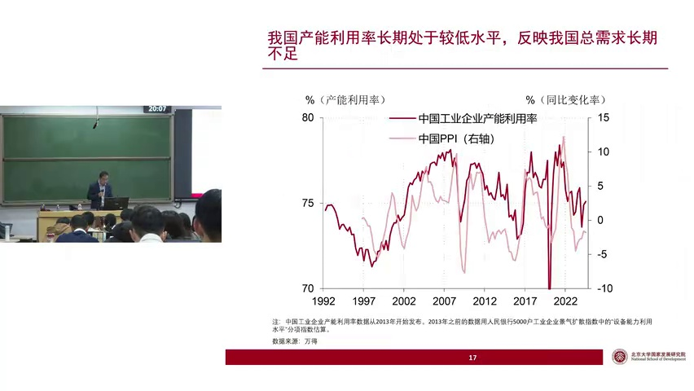

Slide 3
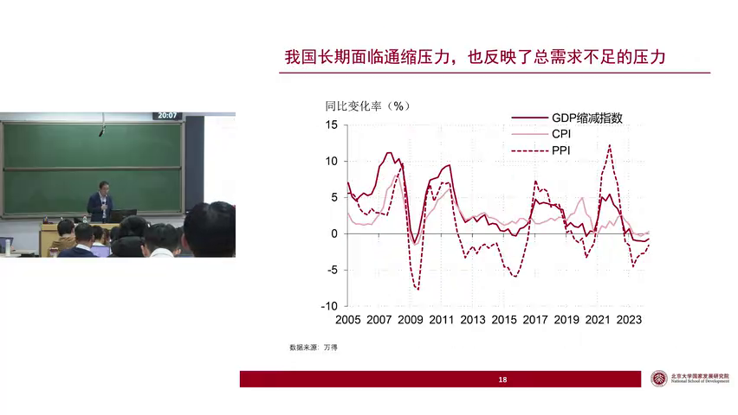
Notes:
1. 近年来，中国面临显著的通缩压力，这从GDP缩减指数、CPI和PPI等多个指标中可以明显看出。
2. GDP缩减指数作为衡量通胀的最广义指标，其负增长持续时间已超过2008-2009年的金融危机时期，达到二十多年来的最长记录。
3. 中国当前的经济状况表明，通缩而非通胀是主要经济问题，需要关注和应对。
4. 通缩压力的持续存在，对经济稳定和增长构成了挑战，需采取相应措施缓解。
5. 通过分析物价和经济指标，可以清晰地看到中国经济正处在通缩周期中，而非通胀状态。

Slide 4
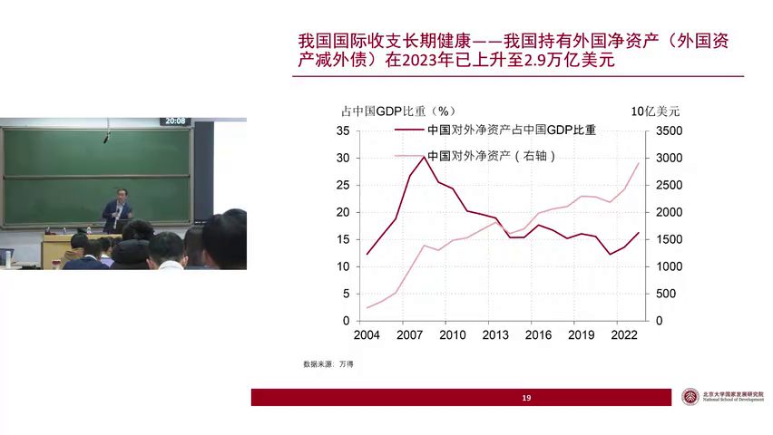
Notes:
1. 中国长期保持国际收支健康，经常账户盈余累积了大量海外资产，截至2023年底，持有海外净资产达2.9万亿美元，占GDP比重超过6%。
2. 中国对海外的净放贷额达到2.9万亿美元，这一事实表明中国并未面临严重的债务约束问题，即使国内债务水平较高。
3. 国际投资头寸表显示，中国持有的外国净资产显著，这反映了中国在全球经济中的强大财务地位和对外投资能力。
4. 通过长期的国际收支顺差，中国不仅增强了自身的经济实力，还提升了在全球金融市场中的影响力和话语权。
5. 面对国内债务讨论时，不应忽视中国作为全球主要债权国的地位，这为中国的经济政策提供了额外的灵活性和稳定性。

Slide 5
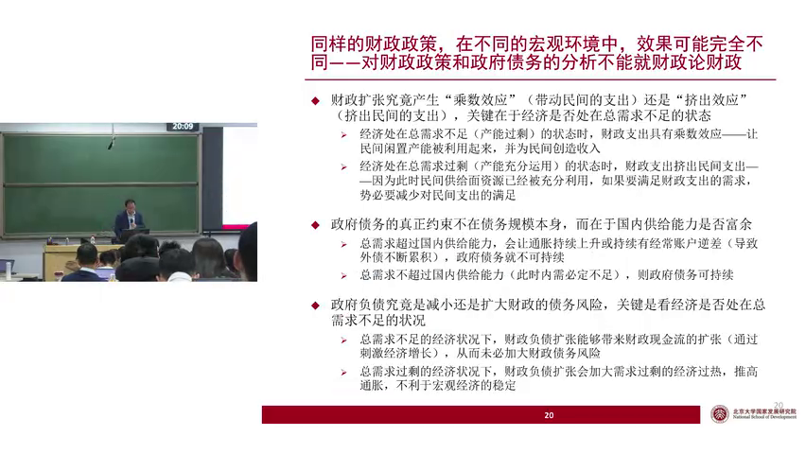
Notes:
1. 财政政策的效果取决于经济状态，尤其在总需求不足时更为关键，需在宏观背景下评估政策好坏。
2. 对政府债务的约束主要受国际供给能力影响，而非国内债务规模，美国因美元霸权地位，债务约束较弱。
3. 地方政府债务问题复杂，需深入分析，当前课程仅能初步探讨，后续将详细讲解。
4. 宏观政策制定需考虑宏观背景，否则可能导致政策效果与预期相反，如削减债务反而增加压力。
5. 中央政府债务受国家生产力制约，地方政府债务问题需结合具体图表和案例分析，以全面理解其影响。

Slide 6
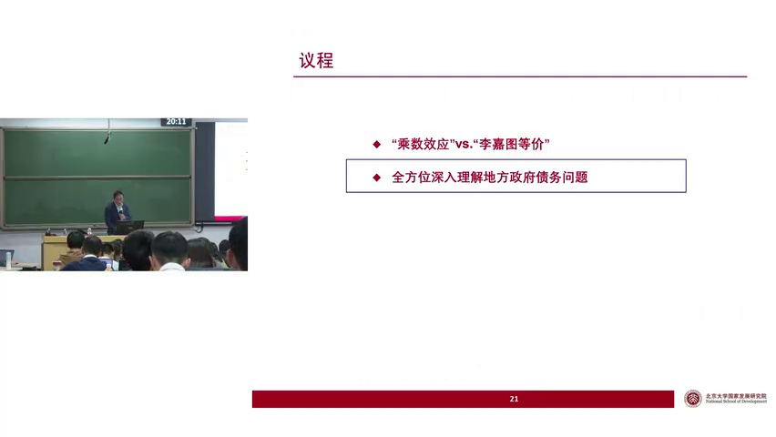

Slide 7
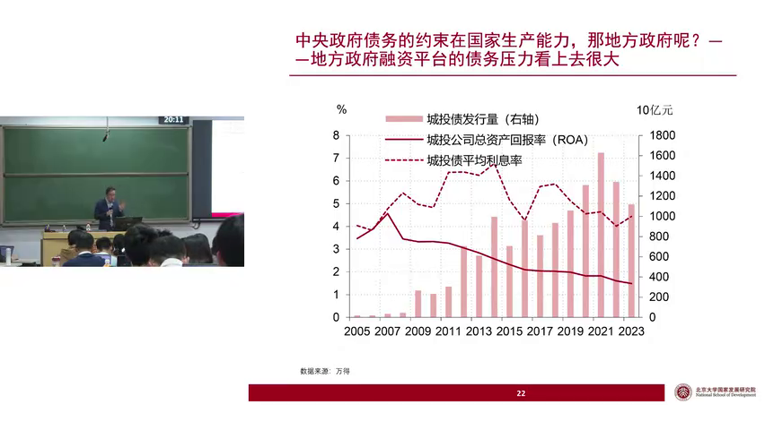
Notes:
1. 地方政府通过成立融资平台国有企业借债，但债务投资回报率低于融资成本，形似庞氏骗局。
2. 尽管投资回报率低，城投债仍被大量购买，2021年发行量达1.6万亿，2023年仍有1.1万亿被市场接受。
3. 投资者对地方政府融资平台偿债能力有信心，即便投资回报率无法覆盖融资成本，仍愿意购买城投债。
4. 地方政府融资与土地财政紧密相关，2004年后土地供给收紧，卖地收入大幅增加，2020年占GDP约8%。
5. 土地财政的收入规模及地方政府融资平台的偿债能力，是理解投资者购买低回报城投债的关键因素。

Slide 8
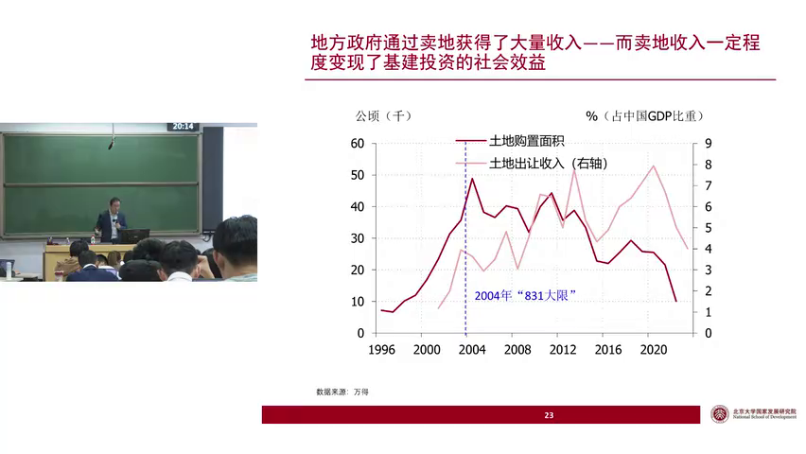
Notes:
1. 近两年地产行业下滑导致土地出让收入减少，但2023年占比仍高达4%，显示其在财政中的重要性。
2. 土地出让收入被视为金钱投资的社会效益体现，支撑了地方政府经营城市的商业模式。
3. 单独审视融资平台和土地出让机制均存在问题，但两者结合形成了可持续的商业模式。
4. 地方政府通过土地出让和融资平台的结合，实现了城市经营的商业化运作。
5. 尽管行业遇冷，土地出让收入仍是地方政府财政的重要组成部分，商业模式得以延续。

Slide 9
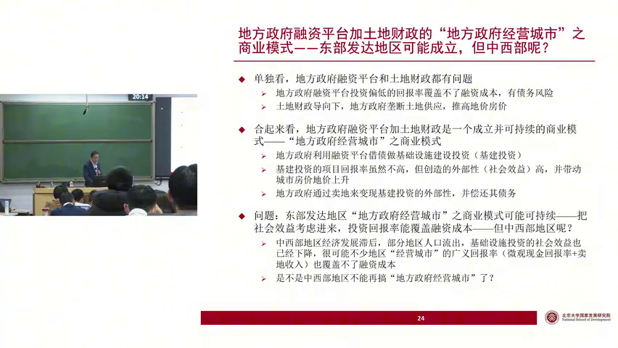
Notes:
1. 基建投资项目虽在微观层面回报率低，但通过提升城市品质和推高地价，地方政府可通过卖地偿还债务，实现成本收益平衡。
2. 东部发达地区通过融资平台加土地财政的模式经营城市，但在中西部地区，由于人口流出和鬼城现象，该模式面临挑战。
3. 中西部地区应重新评估地方政府经营城市的商业模式，避免过度投资和资源浪费，寻找适合当地发展的新路径。
4. 基建投资的效益需从国家层面综合考量，包括成熟效应、社会经济效益等，而不仅仅是项目本身的财务回报。
5. 面对中西部地区的特殊情况，应探索创新的融资和投资模式，促进区域均衡发展，避免单纯依赖土地财政。

Slide 10
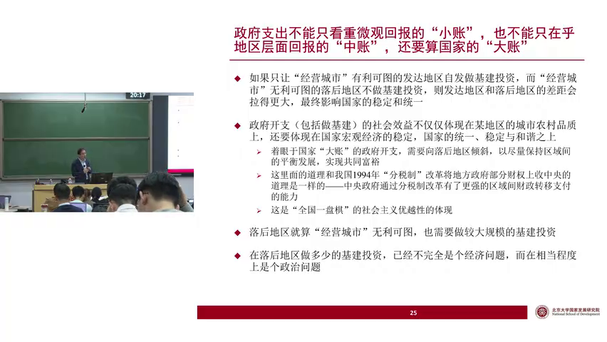
Notes:
1. 基建投资在中西部地区能创造需求，提供就业，促进宏观经济稳定，避免区域经济差距过大，维护国家统一与社会稳定，体现社会主义优越性。
2. 基建项目的评价需综合小账、中账和大账，小账关注微观投资回报，中账考量地区经济与财政健康，大账则着眼于国家层面的政治与社会利益。
3. 中国能成为“基建狂魔”，得益于算中账和大账的能力，通过城市经营收益债券等创新融资模式，将基建社会效益转化为地方政府可获取的收益，支持大规模基建投资。
4. 基建投资具有显著正外部性，市场资金供给不足，需公共资金支持，但其规模有限，中国通过特定基金和税收方式为重大项目筹资，展现国家财政调控能力。
5. 中国邮政和北京地铁等案例表明，即使在不盈利的领域，国家也能通过财政支持实现公共服务的普及，体现社会主义制度下对社会公平与共同富裕的追求。

Slide 11
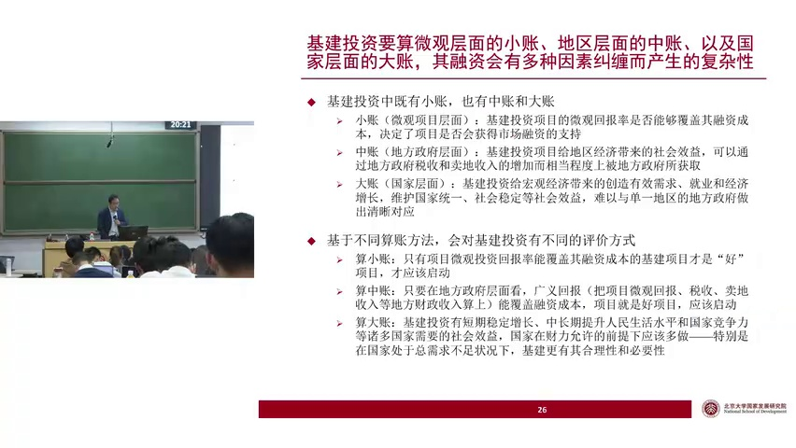

Slide 12
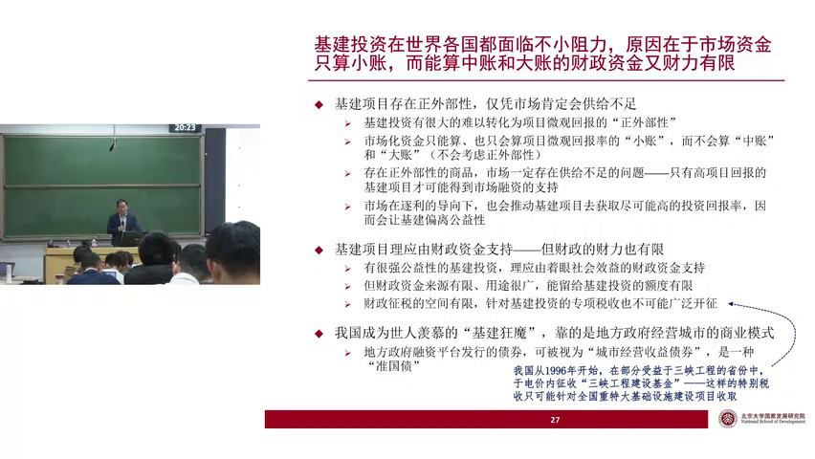

Slide 13
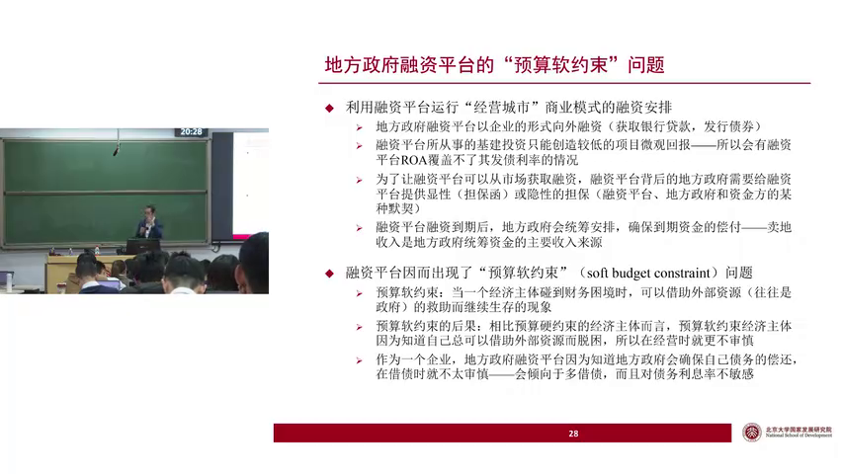
Notes:
1. 地方政府融资平台通过基建项目引发预算软约束问题，因项目微观回报率无法覆盖融资成本，需地方政府提供隐性担保以确保债务偿付。
2. 隐性担保机制基于地方政府与资金方的默契，虽无正式保函，但投资者预期地方政府会确保融资平台债务的偿付，这违反了相关财政法律。
3. 预算软约束使融资平台在经营时缺乏审慎，对利率不敏感，更关注完成政府项目，导致资金使用效率低下，且可能产生腐败风险。
4. 融资平台领导可能因完成重大项目而获得晋升，而非关注长期债务偿还，这进一步加剧了预算软约束问题，影响财政健康。
5. 市场利率与融资平台发债利率的差异揭示了预算软约束下的资金成本扭曲，虽非极端情况，但反映了地方政府融资平台在资金使用上的非理性行为。

Slide 14
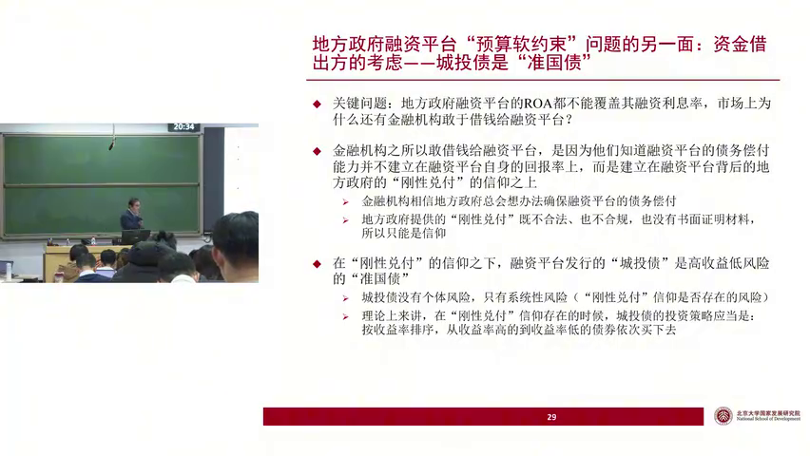
Notes:
1. 融资平台债券的购买信心基于地方政府的隐性担保，而非企业自身回报，这构成了投资者对偿付能力的信仰。
2. 地方政府与融资平台间的默契担保虽无法律效力，但金融机构基于对地方政府确保债务偿付的信任，愿意购买低收益率的城投债。
3. 城投债被视为准国债，因其偿付主体实质上为地方政府，虽名义上非国债，但具有低风险、高收益的特点。
4. 刚性对付的信仰使城投债仅存在系统性风险，而无个体风险，过去十几年持有城投债普遍能获得收益，体现了信仰的重要性。
5. 中国央地关系中，地方政府财权小于事权的设计，旨在通过中央转移支付确保区域均衡发展，避免贫富差距扩大，体现传统政治智慧。

Slide 15
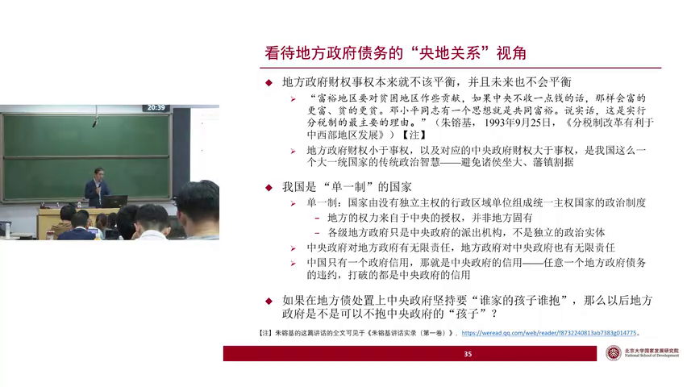
Notes:
1. 安禄山作为三镇节度使，拥有强大军事和财权，导致地方势力膨胀，引发内战，反映了央地关系失衡的历史教训。
2. 改革开放初期，地方政府因承包制经济快速发展，财政收入远超中央，形成类似“藩镇割据”的经济格局。
3. 中国实行单一制国家结构，地方政府为中央政府派出机构，权力源自中央，中央对地方政府有无限责任，反之亦然。
4. 地方政府债务违约将损害中央政府信用，凸显央地财政关系紧密相连，地方政府债务问题需谨慎处理。
5. 中国债券市场刚性兑付信念基于对中央政府信用的信任，地方政府债务偿付能力被视为中央政府信用的延伸。

Slide 16
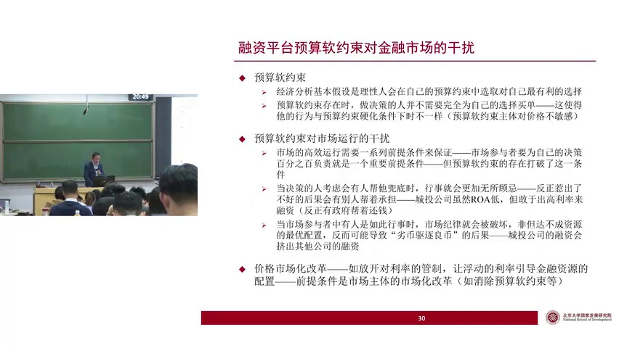
Notes:
1. 城投债背后隐含政府隐性担保的信仰，一旦某地区城投债违约，将引发系统性金融危机，导致大规模债券抛售，影响整个城投债市场。
2. 城投债与普通企业债不同，其风险并非个体风险，而是系统性风险，一旦信仰被打破，所有城投债将面临全面抛售，投资策略应从关注个券转向关注收益率。
3. 利率市场化改革初衷是引导资金流向高回报企业，但城投公司因预算软约束和地方政府支持，仍能以高利率获取大量融资，挤占了产业公司融资空间。
4. 城投债投资者需关注中间风险，即债券虽可能不最终违约，但期间净值波动可能造成浮亏，影响产品表现和投资者信心。
5. 预算软约束和地方政府支持使得城投公司能以低投资回报率获取高利率融资，阻碍了利率市场化改革目标的实现，需解决地方政府融资平台的预算软约束问题。

Slide 17
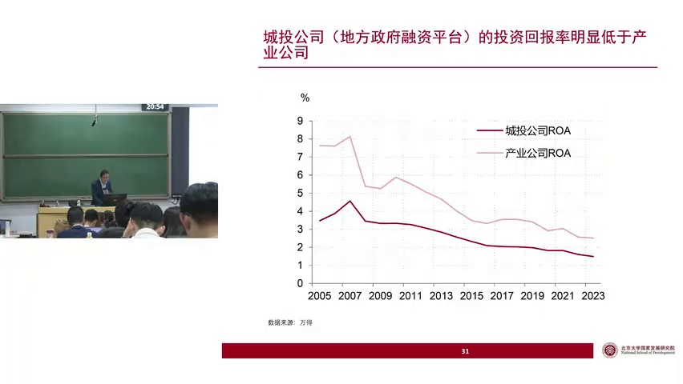

Slide 18
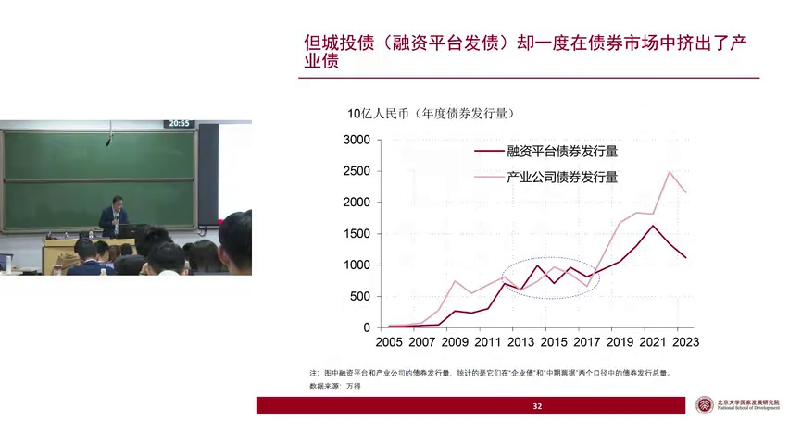

Slide 19
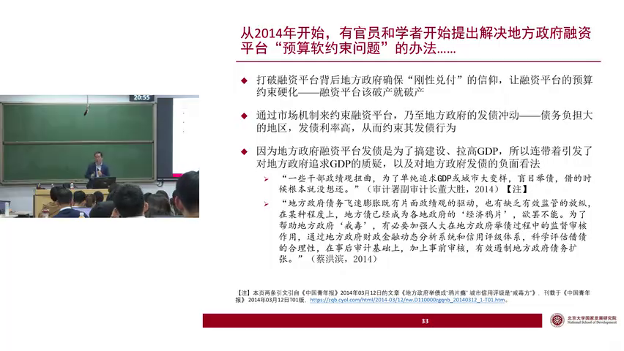
Notes:
1. 打破地方政府对融资平台的刚性兑付信仰，通过市场机制约束融资平台的发债冲动，确保其预算约束硬化。
2. 强调打破刚兑后，融资平台需依赖自身投资回报率吸引资金，高债务地区将面临市场对其信用风险的更高要求。
3. 指出地方政府及融资平台的发债冲动源于追求GDP增长的政绩观，需改变扭曲的政绩观以减少盲目举债。
4. 提议加强人大在地方政府举债过程中的监督审核作用，通过信用评级系统科学评估借债合理性，以有效遏制债务扩张。
5. 警示单纯依赖市场化手段解决预算软约束问题的片面性，需综合施策，避免改革初衷难以落地的困境。

Slide 20
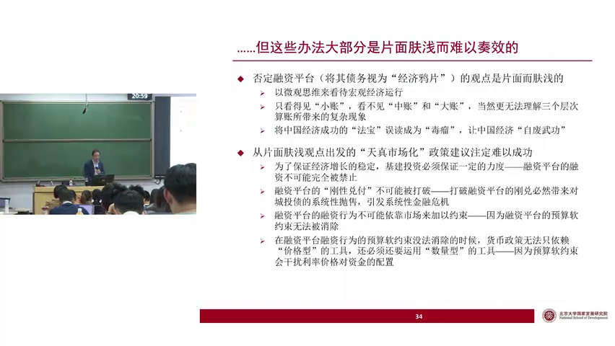

Slide 21

Notes:
1. 对融资平台的片面负面观点忽视了其在宏观经济稳定中的重要作用，这种观点未能全面理解融资平台与地方政府、宏观经济政策之间的复杂关系，将成功的法宝误读为负担。
2. 融资平台的刚性兑付信仰是保障经济增长和避免系统性金融风险的关键，完全市场化约束融资平台的融资行为在当前环境下不可行，因为这会引发严重的经济后果。
3. 中国债券市场的复杂性体现在预算软约束和投资者行为上，这导致市场机制运行呈现不同于西方国家的特征，需要结合中国特色社会主义的实际情况进行理解和调控。
4. 中央与地方政府在债务处置上的责任划分需谨慎处理，避免因地方债务问题引发更广泛的经济和社会不稳定，中央政府在必要时应承担起最终责任。
5. 实际数据表明，不同地区城投债的信用利差分化明显，省内的传导效应显著，但跨省影响有限，这反映了融资平台风险在地方层面的集中与隔离机制。

Slide 22
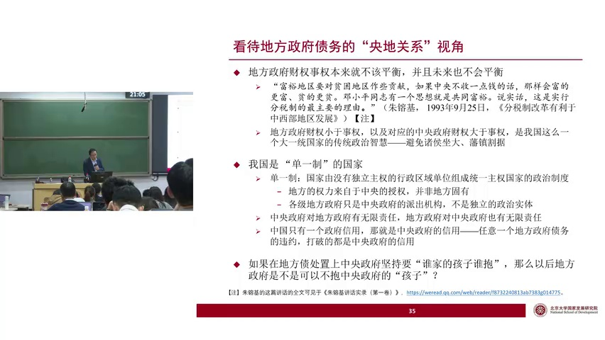

Slide 23
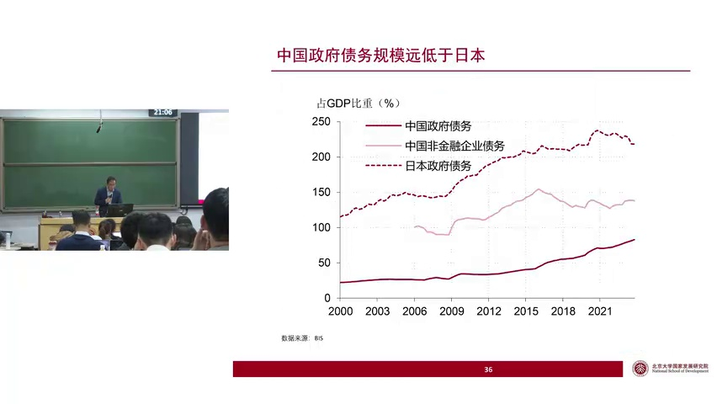

Slide 24
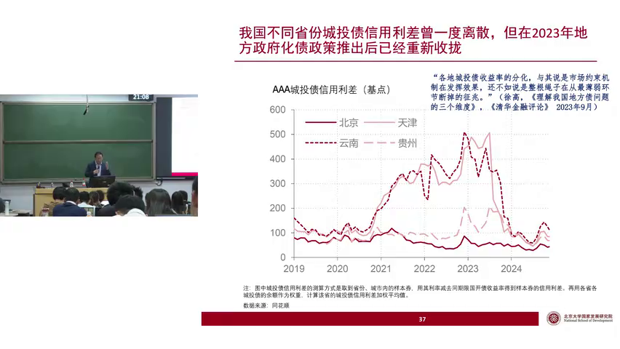
Notes:
1. 2021年云南和天津的信用债利差明显走阔，主要归因于市场对地方政府刚兑信仰的变化，而非地方经济直接影响，这反映了投资者对高债务地区政府偿债能力的担忧。
2. 随着2022年至2023年贵州省债务压力的增加，利差分化加剧，显示出中国政府单一制下，地方政府债务问题可能引发的系统性风险。
3. 2023年下半年，中央政府开始介入解决地方政府债务问题，通过“画债”方式减轻地方负担，导致信用利差明显收敛，显示中央政府在维护国家信用方面的作用。
4. 市场试图通过收益率分化来约束地方政府债务扩张的企图最终失败，这表明在单一制国家框架下，地方政府债务问题的解决更多依赖于中央政府的干预而非市场机制。
5. 文章指出，中国政府面对地方债务危机时的处理方式，实质上是通过中央层面的协调和资源调配来避免最薄弱环节的崩溃，体现了国家整体信用的不可分割性。

Slide 25
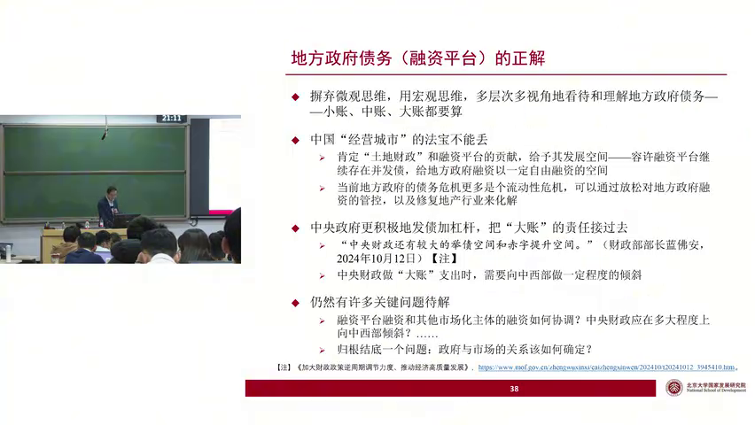
Notes:
1. 应用宏观思维理解地方政府债务，认识到土地财政和融资平台对中国经济的巨大贡献，支持其合理发展，解决当前流动性危机而非债务危机。
2. 财政部政策转向，承认中央财政有较大举债空间，预计未来将出台更多政策支持地方政府债务，尤其是中西部地区的基础设施建设。
3. 融资平台与市场融资主体协调问题需解决，避免对金融市场造成扭曲，确保利率工具有效调控资金配置。
4. 中央财政向中西部倾斜的政策需平衡经济与政治因素，考虑人口流动趋势，合理规划基础设施投资。
5. 解决地方政府债务问题需深化对现实的理解，结合有为政府与有效市场，提出符合中国国情的系统性解决方案，讲好中国故事。

